Slide 1
WIELKANOC

Slide 2
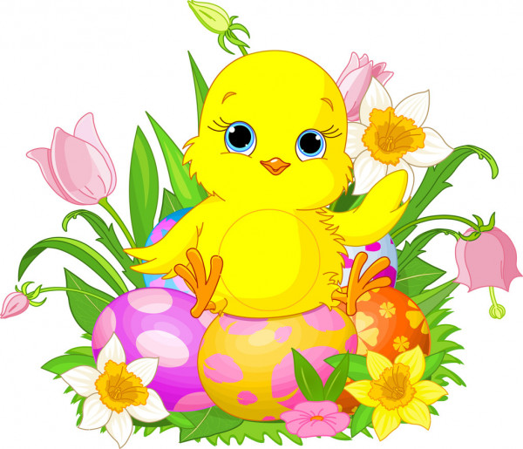
Dzień dobry kochani :) Dzisiaj rozpoczniemy od utrwalenia sobie piosenki.
https://www.youtube.com/watch?v=OCmZrAz3t-U&ab_channel=ZoZi.TV

Slide 3
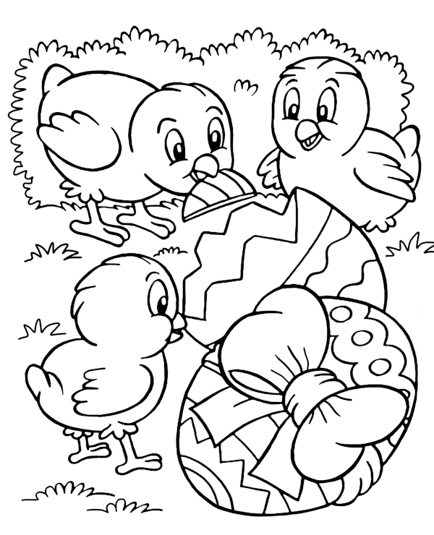
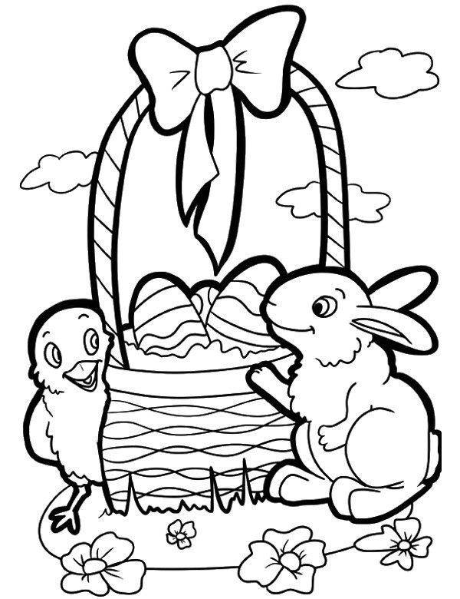
"Wielkanocne kolorowanki":
https://www.e-kolorowanki.eu/wielkanoc-kolorowanki/

Slide 4
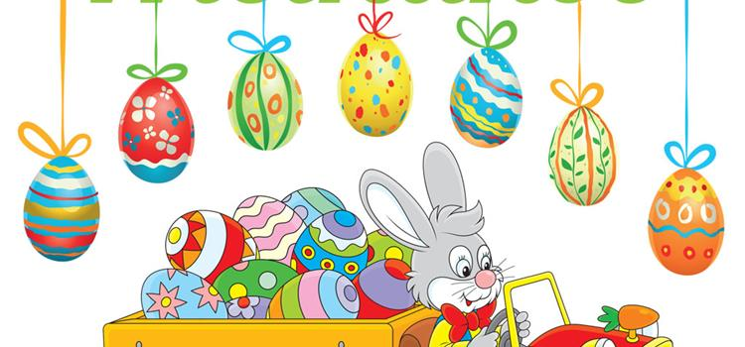
Przykładowe karty pracy:
Kształtująca umiejętności matematyczne: https://przedszkolankowo.pl/wp-content/uploads/2018/03/Karta-pracy-3-4.pdf
Kształtująca umiejętności grafomotoryczne: https://przedszkolankowo.pl/wp-content/uploads/2018/03/Karta-pracy-7.pdf

Slide 5
Zachęcam do obejrzenia zabawy logorytmicznej. Spróbujcie samodzielnie się w to pobawić :)
https://www.youtube.com/watch?v=olGapZ9H-5Q&ab_channel=M%C3%B3wiAga
Zabawy ruchowe:
https://www.youtube.com/watch?v=ozI7YcVASgo&ab_channel=WYGIBASYTV-piosenkidladzieci
https://www.youtube.com/watch?v=4q0iO5D_KNo&ab_channel=Rytmikauw%C4%99%C5%BCaPatryka
Dziękuję Wam serdecznie za dzisiejsze spotkanie :)
Pozdrawiam Was i życzę miłego dnia :)

